Slide 1
CHỦ ĐỀ 1 : LIÊN XÔ VÀ CÁC NƯỚC ĐÔNG ÂU SAU CHIẾN
TRANH THẾ GIỚI THỨ HAI (TT)

Slide 2
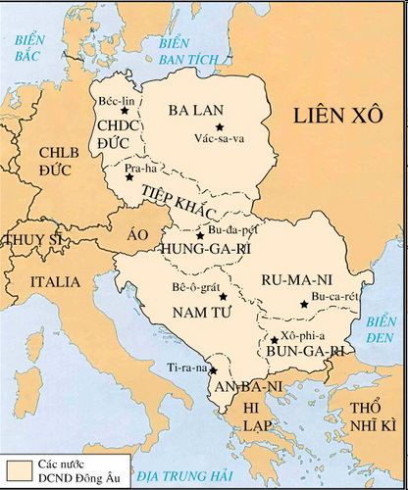
II.CÁC NƯỚC ĐÔNG ÂU
1 ) Sự ra đời của các nước dân chủ nhân dân Đông Âu .
a) Hoàn cảnh ra đời :

Slide 3
1 ) Sự ra đời của các nước dân chủ nhân dân Đông Âu .
a) Hoàn cảnh ra đời :
Các nước dân chủ Đông Âu ra đời trong hoàn cảnh nào ?
- Trong thời kì chiến tranh thế giới thứ hai, nhân dân ở hầu hết các nước Đông Âu tiến hành cuộc đấu tranh chống Phát xít và đã giành được thắng lợi:
-Giải phóng đất nước, thành lập các nhà nước dân chủ nhân dân : Ba Lan ( 7-1944), Tiệp Khắc ( 5-1945)….

Slide 4
Quan sát lược đồ và hãy nêu tình hình nước Đức?
- Riêng nước Đức bị chia cắt:
+ Nhà nước Cộng hòa Liên bang Đức (9/1949) ở phía Tây lãnh thổ
+ nhà nước Cộng hòa Dân chủ Đức (10/1949) ở phía Đông

Slide 5
II/ CÁC NƯỚC ĐÔNG ÂU
1 ) Sự ra đời của các nước dân chủ nhân dân Đông Âu .
b ) Thực hiện cách mạng dân chủ nhân dân :
Để hoàn thành cách mạng dân tộc dân chủ nhân dân các nước đông Âu thực hiện nhiệm vụ gì ?
- Xây dựng bộ máy chính quyền dân chủ nhân dân .
- Từ năm 1945 đến 1949 các nước Đông Âu tiến hành xây dựng chính quyền dân chủ nhân dân.
- Cải cách ruộng đất.
- Quốc hữu hóa những xí nghiệp lớn.
- Thực hiện quyền tự do dân chủ và cải thiện đời sống nhân dân.
- Cải cách ruộng đất.
- Quốc hữu hoá những xí nghiệp lớn.
Thực hiện quyền tự do dân chủ và cải thiện đời sống nhân dân

Slide 6
II/CÁC NƯỚC ĐÔNG ÂU
1 ) Sự ra đời của các nước dân chủ nhân dân Đông Âu .
2 / Tiến hành xây dựng CNXH ( từ năm 1950 đến đầu những năm 70 của thế kỷ XX ) .
(Đọc thêm)

Slide 7

III. Sự hình thành hệ thống xã hội chủ nghĩa.
1. Cơ sở hình thành:
+ Cùng chung mục tiêu là xây dựng chủ nghĩa xã hội.
+ Đều đặt dưới sự lãnh đạo của Đảng Cộng sản.
+ Nền tảng tư tưởng là chủ nghĩa Mác Lênin.

Slide 8
- Ngày 8 - 1 - 1949, Hội đồng tương trợ kinh tế (SEV)
Tháng 5 - 1955, Tổ chức Hiệp ước Vác-sa-va
Mục tiêu: đẩy mạnh sự hợp tác giúp đỡ về kinh tế giữa các nước xã hội chủ nghĩa
Mục tiêu: bảo vệ công cuộc xây dựng CNXH , duy trì hòa bình, an ninh của Châu Âu và thế giới.
Thành viên: Liên Xô, An-ba-ni, Ba Lan, Bun-ga-ri, Hung-ga-ri, Tiệp Khắc, Rum-ma-ni (1949)
CHDC Đức (1950); Mông cổ (1962); Cu Ba (1972); Việt Nam (1978).
Thành viên: Liên Xô và các nước XHCN Đông Âu.

Slide 9
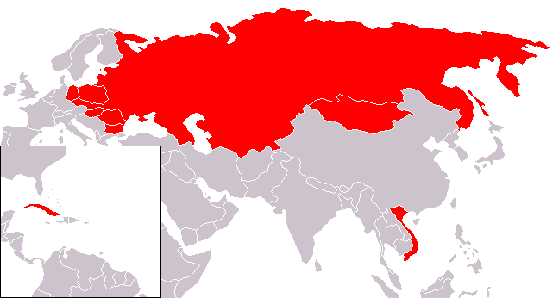
SEV
Tốc độ tăng trưởng công nghiệp 10% năm
Thu nhập quốc dân tăng 5,7%
- Liên Xô cho các nước vay 13 tỉ rúp và viên trợ không hoàn lại 20 tỉ rúp.
- Hội đồng tương trợ kinh tế giữa Liên Xô và Đông Âu gồm các thành viên: Liên Xô, Ba Lan, Tiệp Khắc, Hung-ga-ri, Ru-ma-ni, An-ba-ni, Cộng hoà dân chủ Đức, Mông Cổ, Cuba, Việt Nam.

Slide 10


- Chống lại sự hiếu chiến của Mĩ và khối NATO
- Là liên minh phòng thủ quân sự và chính trị của các nước XHCN và châu Âu
- Bảo vệ công cuộc XD CNXH, hoà bình, an ninh châu Âu và thế giới.
- Tổ chức Hiệp ước Vác-sa-va là liên minh phòng thủ quân sự, chính trị của các nước XHCN ở Đông Âu để duy trì hoà bình an ninh châu Âu và thế giới.

Slide 11
IV. LIÊN XÔ - ĐÔNG ÂU (1945 - 1991)
Những hạn chế trong công cuộc xây dựng chủ nghĩa xã hội ở Liên Xô:
Xây dựng nền kinh tế kế hoạch hóa, tập trung quan liêu bao cấp.
Vi phạm nguyên tắc tập trung dân chủ.
Chưa chú trọng đúng mức đến việc nâng cao đời sống nhân dân.

Slide 12
Nguyên nhân sụp đổ chế độ XHCN ở Liên Xô và Đông Âu
- Đường lối lãnh đạo mang tính chủ quan, duy ý chí, cơ chế tập trung quan liêu, bao cấp. Thiếu dân chủ, thiếu công bằng làm nhân dân bất mãn.
Nguyên nhân sụp đổ
- Không bắt kịp bước phát triển của KHKT.
- Chậm cải tổ và phạm phải nhiều sai lầm khi cải tổ.
- Sự chống phá của các thế lực thù địch trong và ngoài nước (khách quan)
⬄ Đây chỉ là sự sụp đổ của một mô hình CNXH chưa khoa học, chưa nhân văn …

Slide 13
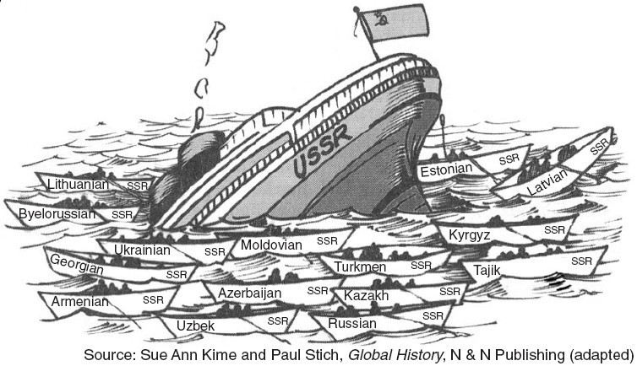
NGÀY 25/12/1991 LIÊN XÔ CHÍNH THỨC TAN RÃ

Slide 14
V- LIÊN BANG NGA TỪ NĂM 1991 ĐẾN NĂM 2000
Sau khi LX tan rã Liên bang Nga là quốc gia kế tục Liên xô kế thừa địa vị pháp lí trong quan hệ quốc tế .
Kinh tế:
1991-1995 suy thoái
1996 – 2000 bắt đầu phục hồi.
Chính trị:
chế độ tổng thống liên bang
Đối ngoại:
- Ngả về phương tây
- Khôi phục quan hệ ở châu á.
Từ 2000 Putin làm tổng thống nước nga khởi sắc thay đổi rõ rệt

Slide 15
V. Liên bang Nga từ năm 1991 đến năm 2000
Từ 1991, LBN là quốc gia kế tục Liên Xô.
Trong thập kỉ 90, dưới thời tổng thống En xin tình hình khó khăn và khủng hoảng k.tế, tranh chấp sắc tộc...
1996- 2000, từng bước phục hồi và tăng trưởng…
- Đối ngoại: CS ngả về phương Tây ko đạt được mong muốn, về sau khôi phục và phát triển mối quan hệ với các nước châu Á
-Từ năm 2000, Putin lên làm Tổng thống, từng bước đưa LBN thoát khỏi khó khăn và khủng hoảng, k.tế p. triển, chính trị ổn định vị trí quốc tế được nâng cao để trở lại vị thế cường quốc ở châu Âu-Á.
- Khó khăn: Xung đột sắc tộc…

Slide 16
Luyện tập và vận dụng
Nguyên nhân sụp đổ chế độ XHCN ở Liên Xô và Đông Âu
- Đường lối lãnh đạo mang tính chủ quan, duy ý chí, cơ chế tập trung quan liêu, bao cấp. Thiếu dân chủ, thiếu công bằng làm nhân dân bất mãn.
Nguyên nhân sụp đổ
- Không bắt kịp bước phát triển của KHKT.
- Chậm cải tổ và phạm phải nhiều sai lầm khi cải tổ.
- Sự chống phá của các thế lực thù địch trong và ngoài nước (khách quan)
⬄ Đây chỉ là sự sụp đổ của một mô hình CNXH chưa khoa học, chưa nhân văn …

Slide 17
Sau khi LX tan rã Liên bang Nga là quốc gia kế tục Liên xô kế thừa địa vị pháp lí trong quan hệ quốc tế .
Kinh tế:
1991-1995 suy thoái
1996 – 2000 bắt đầu phục hồi.
Chính trị:
chế độ tổng thống liên bang
Đối ngoại:
- Ngả về phương tây
- Khôi phục quan hệ ở châu á.
Từ 2000 Putin làm tổng thống nước nga khởi sắc thay đổi rõ rệt

